Slide 1



Chào mừng các em đến với
tiết Tiếng Việt
Notes:
1

Slide 2

Bài 7
CÂY XẤU HỔ
TIẾT 1, 2. TẬP ĐỌC

Slide 3
Yêu cầu cần đạt:
- Đọc đúng các từ khó, biết cách ngắt nghỉ, đọc đúng lời kể chuyện với ngữ điệu phù hợp. Hiểu nghĩa từ: giao tiếp, lúng túng, kiên nhẫn.
- Hiểu về đặc điểm cây xấu hổ, nhận biết được các nhân vật, sự việc và các chi tiết trong diễn biến câu chuyện.
- Luyện tập theo văn bản đọc.

Slide 4




Khởi động

Slide 5





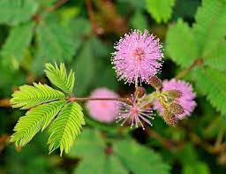
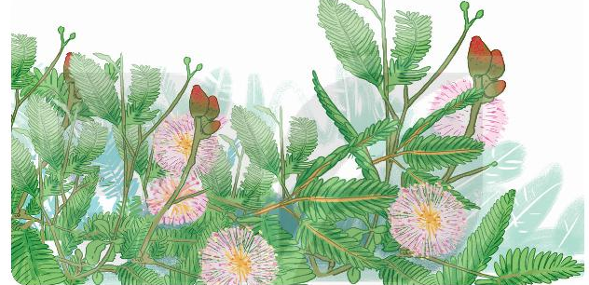











Slide 6

Lúng túng nghĩa là gì?
A. Không biết nói hoặc làm thế nào.
B. Tiếp tục làm việc đã định mà không nản lòng.

Slide 7
Cái gì một cặp song sinh.
Long lanh sáng tỏ để nhìn xung quanh?
Là gì?
Đáp án: Đôi mắt

Slide 8
Lúc vươn cổ
Lúc rụt đầu
Hễ đi đâu
Cõng nhà đi đó.
Là con gì?
Đáp án: Con rùa

Slide 9
Cây gì có tên người cười,
Hễ ai chạm phải đang tươi héo liền
Là cây gì?
Đáp án: Cây xấu hổ

Slide 10


Tiết 1

Slide 11
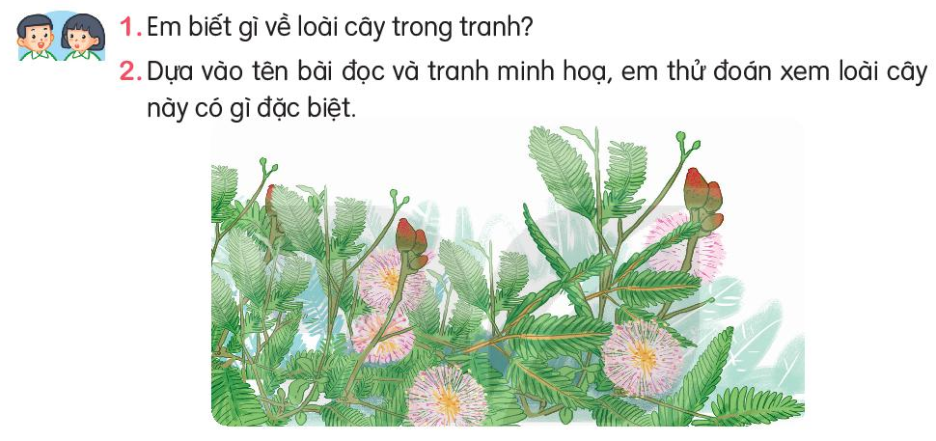
Cây xấu hổ tên khác là cỏ thẹn, cỏ trinh nữ, cây mắc cỡ, hàm tu thảo (tên thuốc trong y học cổ truyền) là một loài cây nhỏ, mọc thành bụi lớn. Đặc điểm dễ nhận nhất của cây là lá khi đụng phải sẽ cụp rủ xuống nên có tên gọi như thế.

Slide 12

CÂY XẤU HỔ
Bỗng dưng, gió ào ào nổi lên. Có tiếng động gì lạ lắm. Những chiếc lá khô lạt xạt lướt trên cỏ. Cây xấu hổ co rúm mình lại.
Nó bỗng thấy xung quanh xôn xao. Nó hé mắt nhìn: không có gì lạ cả. Bấy giờ, nó mới mở bừng những con mắt lá. Quả nhiên, không có gì lạ thật.
Nhưng những cây cỏ xung quanh vẫn cứ xôn xao. Thì ra, vừa có một con chim xanh biếc, toàn thân lóng lánh như tự tỏa sáng không biết từ đâu bay tới. Chim đậu một thoáng trên cành thanh mai rồi lại vội bay đi. Các cây cỏ xuýt xoa: biết bao nhiêu con chim đã bay qua đây, chưa có con nào đẹp đến thế.
Càng nghe bạn bè trầm trồ, cây xấu hổ càng tiếc. Không biết bao giờ con chim xanh ấy quay trở lại?
(Theo Trần Hoài Dương)

Slide 13
LUYỆN ĐỌC
lạt xạt
lóng lánh
xuýt xoa
co rúm
xanh biếc
trầm trồ

Slide 14
CÂY XẤU HỔ
Bỗng dưng, gió ào ào nổi lên. Có tiếng động gì lạ lắm. Những chiếc lá khô lạt xạt lướt trên cỏ. Cây xấu hổ co rúm mình lại.
Nó bỗng thấy xung quanh xôn xao. Nó hé mắt nhìn: không có gì lạ cả. Bấy giờ, nó mới mở bừng những con mắt lá. Quả nhiên, không có gì lạ thật.
Nhưng những cây cỏ xung quanh vẫn cứ xôn xao. Thì ra, vừa có một con chim xanh biếc, toàn thân lóng lánh như tự tỏa sáng không biết từ đâu bay tới. Chim đậu một thoáng trên cành thanh mai rồi lại vội bay đi. Các cây cỏ xuýt xoa: biết bao nhiêu con chim đã bay qua đây, chưa có con nào đẹp đến thế.
Càng nghe bạn bè trầm trồ, cây xấu hổ càng tiếc. Không biết bao giờ con chim xanh ấy quay trở lại?
(Theo Trần Hoài Dương)

Slide 15
Luyện đọc câu dài
Thì ra, vừa có một con chim xanh biếc, toàn thân lóng lánh như tự tỏa sáng không biết từ đâu bay tới.

Slide 16



CÂY XẤU HỔ
1
Bỗng dưng, gió ào ào nổi lên. Có tiếng động gì lạ lắm. Những chiếc lá khô lạt xạt lướt trên cỏ. Cây xấu hổ co rúm mình lại.
Nó bỗng thấy xung quanh xôn xao. Nó hé mắt nhìn: không có gì lạ cả. Bấy giờ, nó mới mở bừng những con mắt lá. Quả nhiên, không có gì lạ thật.
Nhưng những cây cỏ xung quanh vẫn cứ xôn xao. Thì ra, vừa có một con chim xanh biếc, toàn thân lóng lánh như tự tỏa sáng không biết từ đâu bay tới. Chim đậu một thoáng trên cành thanh mai rồi lại vội bay đi. Các cây cỏ xuýt xoa: biết bao nhiêu con chim đã bay qua đây, chưa có con nào đẹp đến thế.
Càng nghe bạn bè trầm trồ, cây xấu hổ càng tiếc. Không biết bao giờ con chim xanh ấy quay trở lại?
2
3
4
Bài đọc chia làm mấy đoạn?

Slide 17

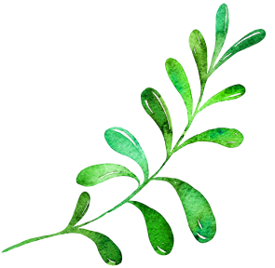



lạt xạt
Tiếng va chạm của lá khô
GIẢI NGHĨA TỪ
xuýt xoa
Cách thể hiện cảm xúc

Slide 18
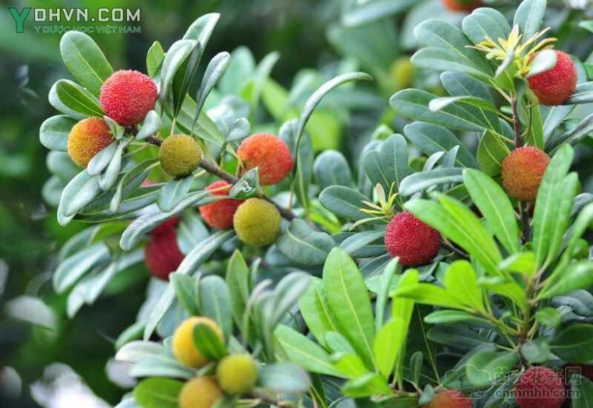
xôn xao
Nhiều âm thanh, tiếng nói nhỏ phát ra cùng lúc.
GIẢI NGHĨA TỪ
thanh mai
Cây bụi thấp, quả mọng nước, trông như quả dâu.

Slide 19
CÂY XẤU HỔ
Bỗng dưng, gió ào ào nổi lên. Có tiếng động gì lạ lắm. Những chiếc lá khô lạt xạt lướt trên cỏ. Cây xấu hổ co rúm mình lại.
Nó bỗng thấy xung quanh xôn xao. Nó hé mắt nhìn: không có gì lạ cả. Bấy giờ, nó mới mở bừng những con mắt lá. Quả nhiên, không có gì lạ thật.
Nhưng những cây cỏ xung quanh vẫn cứ xôn xao. Thì ra, vừa có một con chim xanh biếc, toàn thân lóng lánh như tự tỏa sáng không biết từ đâu bay tới. Chim đậu một thoáng trên cành thanh mai rồi lại vội bay đi. Các cây cỏ xuýt xoa: biết bao nhiêu con chim đã bay qua đây, chưa có con nào đẹp đến thế.
Càng nghe bạn bè trầm trồ, cây xấu hổ càng tiếc. Không biết bao giờ con chim xanh ấy quay trở lại?
(Theo Trần Hoài Dương)
1
2
3
4

Slide 20
CÂY XẤU HỔ
Bỗng dưng, gió ào ào nổi lên. Có tiếng động gì lạ lắm. Những chiếc lá khô lạt xạt lướt trên cỏ. Cây xấu hổ co rúm mình lại.
Nó bỗng thấy xung quanh xôn xao. Nó hé mắt nhìn: không có gì lạ cả. Bấy giờ, nó mới mở bừng những con mắt lá. Quả nhiên, không có gì lạ thật.
Nhưng những cây cỏ xung quanh vẫn cứ xôn xao. Thì ra, vừa có một con chim xanh biếc, toàn thân lóng lánh như tự tỏa sáng không biết từ đâu bay tới. Chim đậu một thoáng trên cành thanh mai rồi lại vội bay đi. Các cây cỏ xuýt xoa: biết bao nhiêu con chim đã bay qua đây, chưa có con nào đẹp đến thế.
Càng nghe bạn bè trầm trồ, cây xấu hổ càng tiếc. Không biết bao giờ con chim xanh ấy quay trở lại?
(Theo Trần Hoài Dương)

Slide 21
Tiết 2

Slide 22
CÂY XẤU HỔ
Bỗng dưng, gió ào ào nổi lên. Có tiếng động gì lạ lắm. Những chiếc lá khô lạt xạt lướt trên cỏ. Cây xấu hổ co rúm mình lại.
Nó bỗng thấy xung quanh xôn xao. Nó hé mắt nhìn: không có gì lạ cả. Bấy giờ, nó mới mở bừng những con mắt lá. Quả nhiên, không có gì lạ thật.
Nhưng những cây cỏ xung quanh vẫn cứ xôn xao. Thì ra, vừa có một con chim xanh biếc, toàn thân lóng lánh như tự tỏa sáng không biết từ đâu bay tới. Chim đậu một thoáng trên cành thanh mai rồi lại vội bay đi. Các cây cỏ xuýt xoa: biết bao nhiêu con chim đã bay qua đây, chưa có con nào đẹp đến thế.
Càng nghe bạn bè trầm trồ, cây xấu hổ càng tiếc. Không biết bao giờ con chim xanh ấy quay trở lại?
(Theo Trần Hoài Dương)

Slide 23

1. Nghe tiếng động lạ, cây xấu hổ đã làm gì?
Nghe tiếng động là cây xấu hổ co rúm
mình lại.

Slide 24
2. Cây cỏ xung quanh xôn xao về chuyện gì?
Có một con chim xanh biếc, toàn thân lóng lánh như tỏa sáng từ đâu bay tới rồi lại vội bay đi ngay.

Slide 25
3. Cây xấu hổ nuối tiếc điều gì?
Do cây xấu hổ sợ và nhắm mắt lại nên đã không nhìn thấy
con chim xanh rất đẹp.

Slide 26
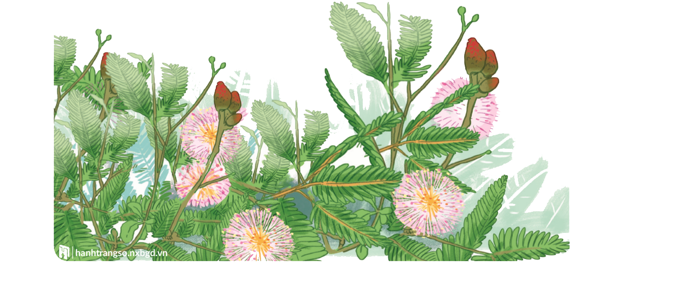
Để không phải tiếc như vậy, cây xấu hổ nên làm gì?
Theo em, vì sao cây xấu hổ lại tiếc?

Slide 27
4. Câu văn nào cho biết cây xấu hổ rất mong con chim xanh quay trở lại?
Không biết bao giờ con chim xanh ấy
quay trở lại?

Slide 28
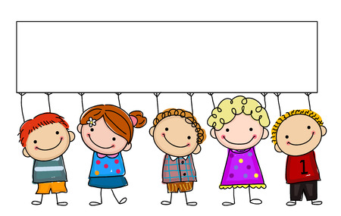
LUYỆN ĐỌC LẠI

Slide 29
CÂY XẤU HỔ
Bỗng dưng, gió ào ào nổi lên. Có tiếng động gì lạ lắm. Những chiếc lá khô lạt xạt lướt trên cỏ. Cây xấu hổ co rúm mình lại.
Nó bỗng thấy xung quanh xôn xao. Nó hé mắt nhìn: không có gì lạ cả. Bấy giờ, nó mới mở bừng những con mắt lá. Quả nhiên, không có gì lạ thật.
Nhưng những cây cỏ xung quanh vẫn cứ xôn xao. Thì ra, vừa có một con chim xanh biếc, toàn thân lóng lánh như tự tỏa sáng không biết từ đâu bay tới. Chim đậu một thoáng trên cành thanh mai rồi lại vội bay đi. Các cây cỏ xuýt xoa: biết bao nhiêu con chim đã bay qua đây, chưa có con nào đẹp đến thế.
Càng nghe bạn bè trầm trồ, cây xấu hổ càng tiếc. Không biết bao giờ con chim xanh ấy quay trở lại?
(Theo Trần Hoài Dương)

Slide 30
LUYỆN TẬP THEO VĂN BẢN ĐỌC

Slide 31






1. Những từ ngữ nào dưới đây chỉ đặc điểm?
bay đi
đẹp
lóng lánh
trở lại
xanh biếc

Slide 32
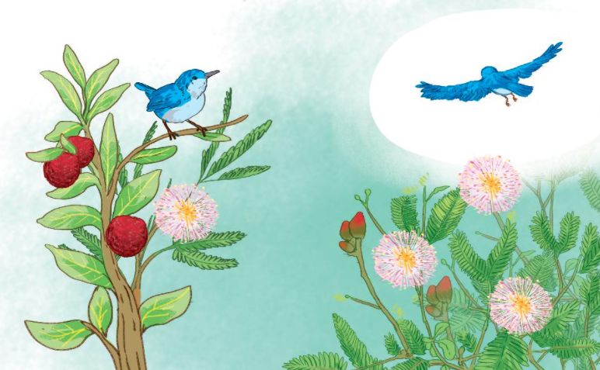
2. Nói tiếp lời của cây xấu hổ:
Mình rất tiếc (…)
Mình rất tiếc vì đã không mở mắt để được nhìn thấy con chim xanh.

Slide 33
Vận dụng
- Hãy tập nói trước gương để trở nên tự tin hơn.
- Bạo dạn, tự tin giúp em biết nhiều điều bổ ích.
Notes:
33

Slide 34





Tạm biệt và hẹn gặp lại
các con vào những tiết học sau!

